Slide 1

Розв’язування нерівностей. Задачі на визначення тривалості події та часу початку
Математика
3 клас
Розділ 4. Нумерація трицифрових чисел.
Урок 71

Slide 2

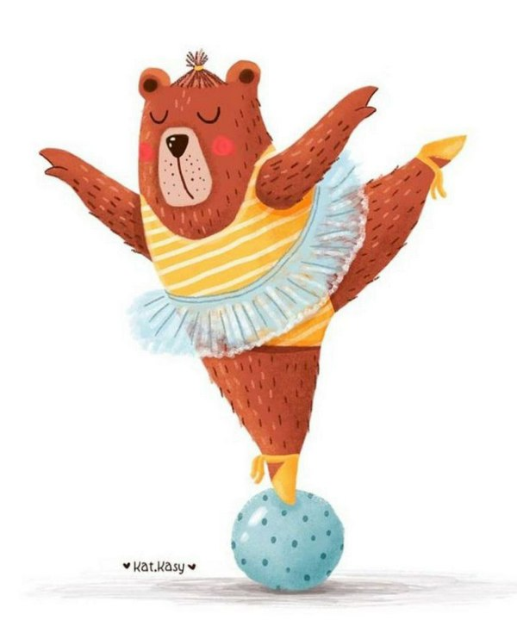
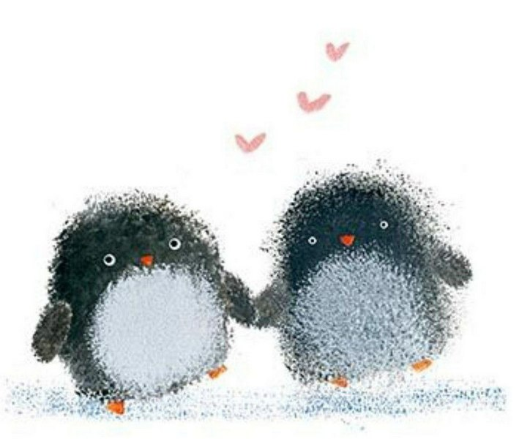
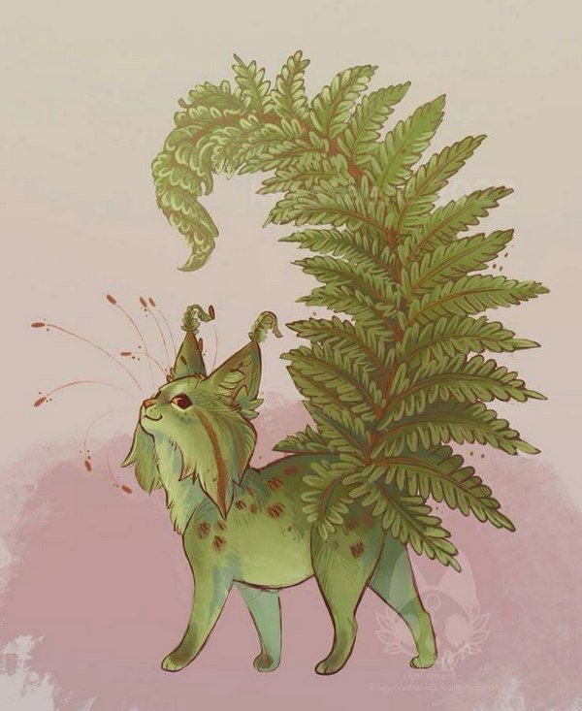
Налаштування на урок
Розгляньте зображення. Яке з них співпадає з вашими емоціями? Опишіть сюжет на картці

Slide 3
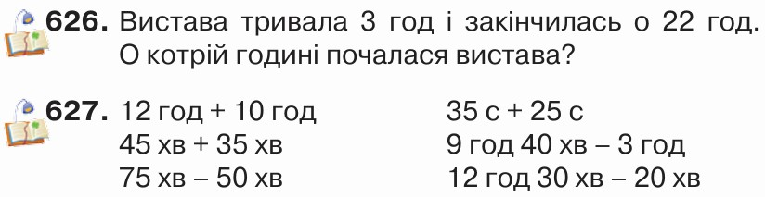

Перевірка домашнього завдання
Підручник
Ст.113

Slide 4
План уроку
Розв’язу-вання нерівностей
Обчисле-ння виразів
Порівняння чисел
Задачі на визначення часу початку та тривалості події

Slide 5







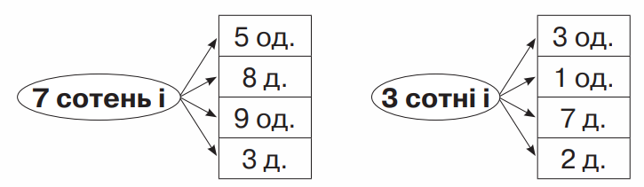


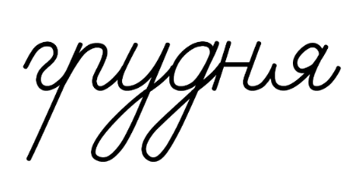

Утвори числа за схемами й запиши їх.
Підручник
Ст.114
№628

Slide 6

Порівняй
˂
Назви числа, що є розв′язком нерівності
с ˂ 10.
5 д. 5 с.
˃
4с. 3од. 3с. 4од.
˃
7с. 3д. 7с. 3од.
>
2с. 9д. 2с. 1од.
Підручник
Ст.114
№629

Slide 7

Прочитайте записи
с + 56 400 + 40 = 440
48 + 2 = 50 a : 3 = 9
45 > 34 70 < 100 – 15
3 ∙ (c – 5) 45 > 5 ∙ a
Запишіть в перший рядок вирази,
у другий — рівності,
у третій — нерівності
Підручник
Ст.114
№630

Slide 8

Які числа розміщені між числами 676 і 680?
Це запитання можна сформулювати по-іншому:
які числа є розв’язками нерівності 676 < x < 680?
Нам відомо, що між цими числами розміщені три числа 677, 678, 679. Вони й будуть розв’язками нерівності. Запишемо відповідь:
х₁ = 677,
х₂ = 678,
х₃ = 679.
Підручник
Ст.114
№631

Slide 9

Запиши всі розв’язки нерівності:
5 < c < 12
х < 4
с₁ = 6
с₄ = 9
х₁ = 0
с₂ = 7
с₅ = 10
х₂ = 1
с₃ = 8
с₆ = 11
х₃ = 2
х₄ = 3
Підручник
Ст.114
№632

Slide 10
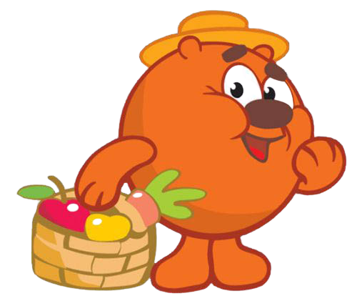
Знайди значення виразів
78 + 7 ∙ 3 =
99
800 + (78 + 12)=
890
90 – 9 ∙ 5 =
45
24 : (2 ∙ 3) =
4
200 + 3 ∙ 10=
230
3 ∙ 5 ∙ 2 =
30
Підручник
Ст.114
№633

Slide 11


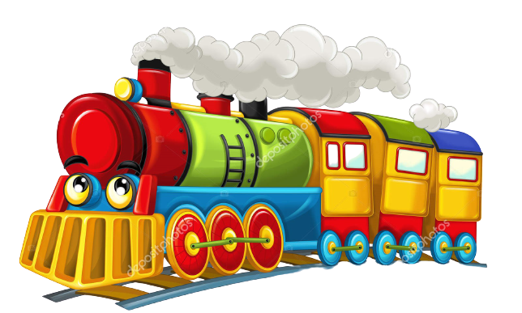
с
с
Розв′яжіть задачу
Потяг вийшов зі станції відправлення о 14год і прибув на кінцеву станцію о 21год 30хв. Скільки часу потяг був у дорозі?
21год 30хв – 14год=
7год 30хв
Тривалість події
7год 30хв потяг був у дорозі.
Підручник
Ст.115
№634

Slide 12
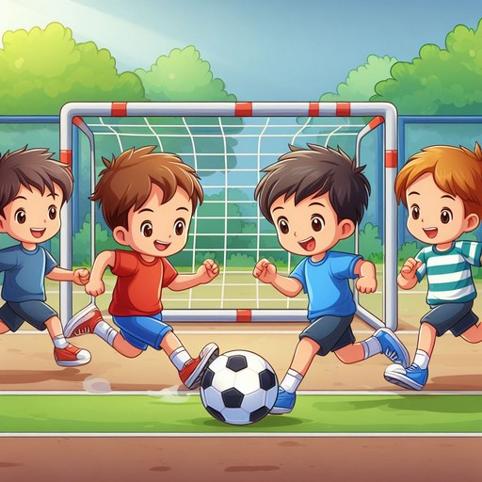
с
с
Розв′яжіть задачу
Футбольний матч тривав 1год 49 хв і закінчився о 20год 49хв. О котрій годині почався футбольний матч?
20год 49хв – 1год 49хв=
19год
Початок події
о 19год почався футбольний матч.
Підручник
Ст.115
№635

Slide 13
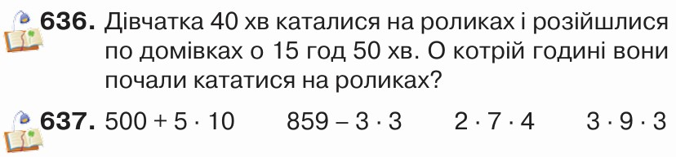

Домашнє завдання
Підручник
Ст.115

Slide 14



Рефлексія. Вправа «Мікрофон»
Як розв’язувати задачу на обчислення часу початку події?
Як розрізнити вирази, рівності, нерівності?
Яке завдання на уроці було найлегшим?

Slide 15

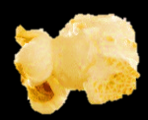



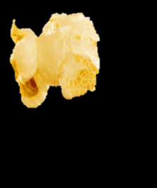

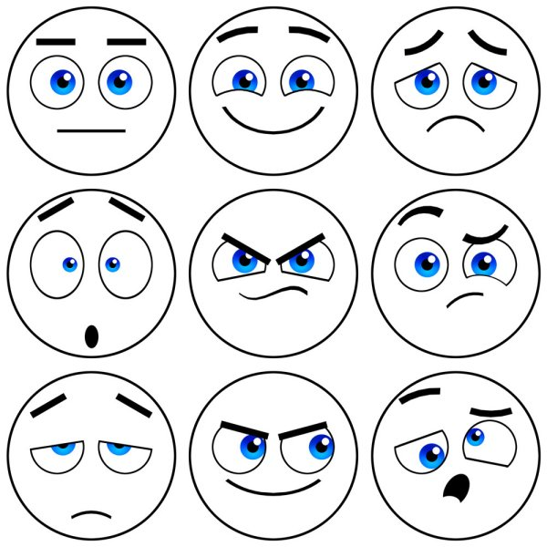
Рефлексія. Вправа «Попкорн»
У мене все вийшло!
Нічого не зрозумів!
Було важко!

